Slide 1
技术分析基础培训课程
www.themegallery.com
Company Logo

Slide 2
金融投资市场的分析方法
技术面分析法
技术分析是外汇汇率走势预测的工具之一，指仅仅依靠汇率过去的变动趋势而不依靠其他的信息来判断汇率的未来走向。
主要包括：图表分析/技术指标分析
基本面分析法
主要是通过分析市场的基本供求因素来决定投资方向的方法.
外汇投资主要分析包括:经济因素/政治因素/突发事件.
www.themegallery.com
Company Logo

Slide 3
技术分析法的理论依据是以下三条假设：
第一，市场行情说明一切，所有的价格走势都反映在价格走势中。
第二，历史不断重复其自身。
第三，价格按趋势变动，有一定的规律存在。人们可以发现并利用它来指导自己的实践。
www.themegallery.com
Company Logo

Slide 4
技术分析的主要内容
图表分析：
K线分析\趋势分析\形态分析
技术指标分析
www.themegallery.com
Company Logo

Slide 5
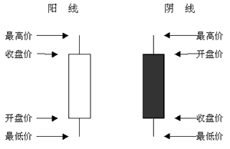
K线分析
所谓K线图，就是将各种可交易的金融类商品各个周期（15分钟、1小时、每日、每周或每月等）的开盘价、收盘价、最高价、最低价等涨跌变化状况，用图形的方式表现出来。一根K线,两种颜色,三个部分 四个价格(1234)
www.themegallery.com
Company Logo

Slide 6
技术分析法如果从Ｋ线图（源于１７５０年日本德
川幕府时代）算起，至今已有２００多年的历史，技
术分析的具体方法也有上百种之多。
www.themegallery.com
Company Logo

Slide 7
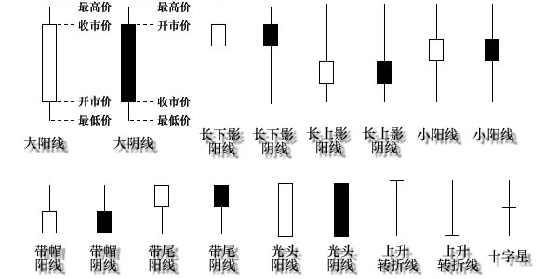
K线图之分析方法：
www.themegallery.com
Company Logo

Slide 8
K线分析
阳线表示买盘较强，卖盘较弱。
阴线表示卖盘较强，买盘较弱。
上影线越长，表示上档的卖压越强。
下影线越长，表示下档的承接力道越强。
www.themegallery.com
Company Logo

Slide 9
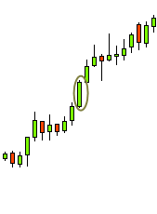
K线分析
大阳线：看涨
开盘价近于全日的最低价，随后价格一路上扬至最高价处收盘，表示市场买方踊跃，涨势未尽。
www.themegallery.com
Company Logo

Slide 10
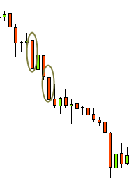
K线分析
大阴线：看跌
开盘价近于全日的最高价，随后价格一路下滑至最低价收盘，表示市场强烈跌势，空头占优。
www.themegallery.com
Company Logo

Slide 11
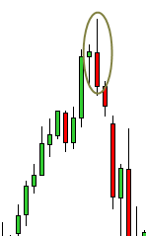
K线分析
上影阴线：看跌
价格一度大幅上升，但承受强大卖压，价格高位回落，收盘在最低价处，属弱势形态。
www.themegallery.com
Company Logo

Slide 12
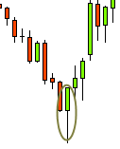
K线分析
下影阳线：看涨
价格一度大幅下滑，但受到买盘势力支持，价格又回升向上，收盘在最高价处，属强势形态
www.themegallery.com
Company Logo

Slide 13
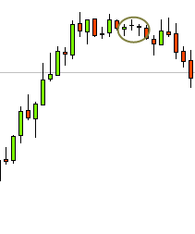
K线分析
十字星：
买卖双方势均力敌，走势平稳。但在强势市场中，十字星往往成为市场强弱转换的交叉点，后市可能变化 。
www.themegallery.com
Company Logo

Slide 14
趋势分析
所谓趋势，是指市场在一个时间段主要的波动方向。在通常的市场中，价格的波动由连续的波峰和波谷依次上升和下降而构成。当这些连续的波峰和波谷在一个时间段中，按照一定的规律发展，就形成了这个时间段内的价格发展趋势。
www.themegallery.com
Company Logo

Slide 15
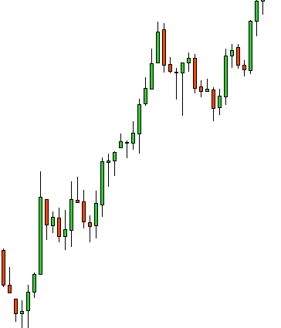
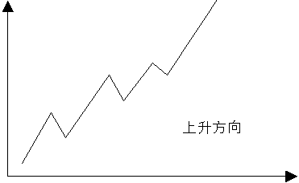
趋势的形式
上升趋势
在上升趋势中，波峰和波谷依次递升，一峰高于前一峰，一谷高于前一谷。
www.themegallery.com
Company Logo

Slide 16
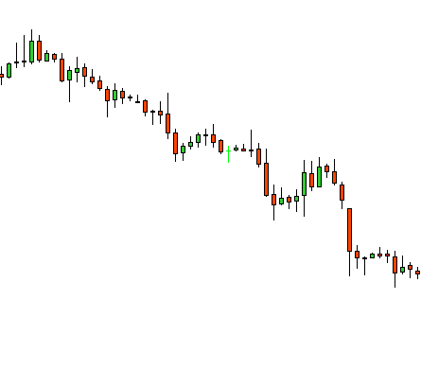
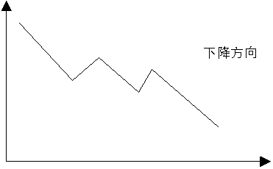
趋势的形式
下降趋势
在下降趋势中，波峰和波谷依次递降，一峰低于前一峰，一谷低于前一谷。
www.themegallery.com
Company Logo

Slide 17
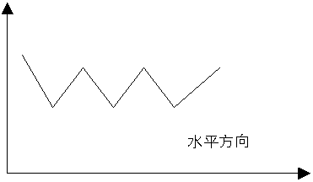
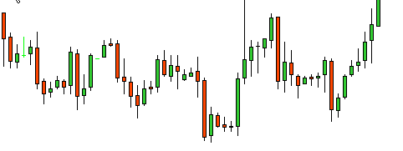
趋势的形式
横向趋势
在平稳趋势中，波峰和波谷呈水平方向发展，不存在递升和递降的情况。
www.themegallery.com
Company Logo

Slide 18
趋势的形式
小结
西方有句名言：Trend(趋势) is your friend！逆势而为等于是螳臂当车，顺势而为才是投资真谛。
至此，我们应当知道顺势操作的重要性：在上升趋势中寻机做多，在下跌趋势中寻机做空。
www.themegallery.com
Company Logo

Slide 19
总结
顺势而为要求我们既要跟着趋势走，又要透彻理解市场趋势的发展，根据交易计划合理运用不同的趋势规模。这是外汇投机交易成功的基础。
www.themegallery.com
Company Logo

Slide 20
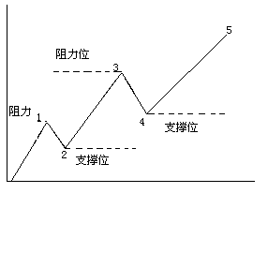
支持和阻力
支持位
价格在下跌的过程中，在某一位置获得支持，市场消化了卖方的力量，买方力量开始推升价格，结果价格在该位置停止下跌并反弹上升。我们称该位置为支持位。
www.themegallery.com
Company Logo

Slide 21
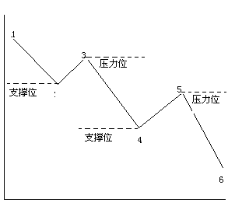
支持和阻力
阻力位
价格在上升的过程中，在某一位置遇到阻力，市场消化了买方的力量，卖方力量开始打压价格，结果价格在该位置停止上升并向下回落。我们称该位置为阻力位。
www.themegallery.com
Company Logo

Slide 22
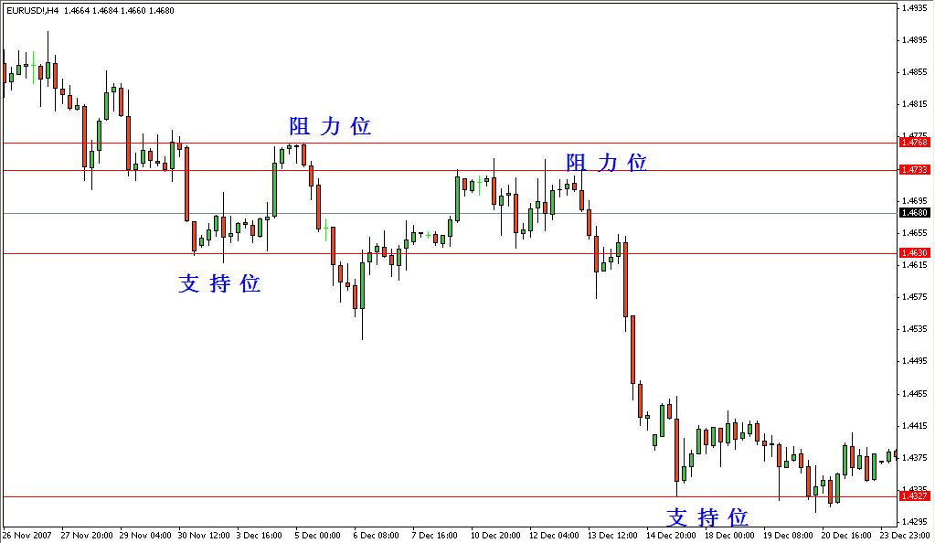
支持和阻力
www.themegallery.com
Company Logo

Slide 23
支持和阻力的运用
支持和阻力可以指一个具体的价位，也可以指一个价格区域；
价格在阻力位和支持位相持的时间越长，测试的次数越多，该阻力和支持越重要；
价格从阻力和支持水平弹开的距离越大，该阻力和支持越重要；
支持和阻力之间可以相互转换，支持位被突破之后，会对价格构成阻力；阻力位被突破之后，会对价格构成支持；
阻力和支持与心理和习惯有关。(心理价位，整数价位)
www.themegallery.com
Company Logo

Slide 24
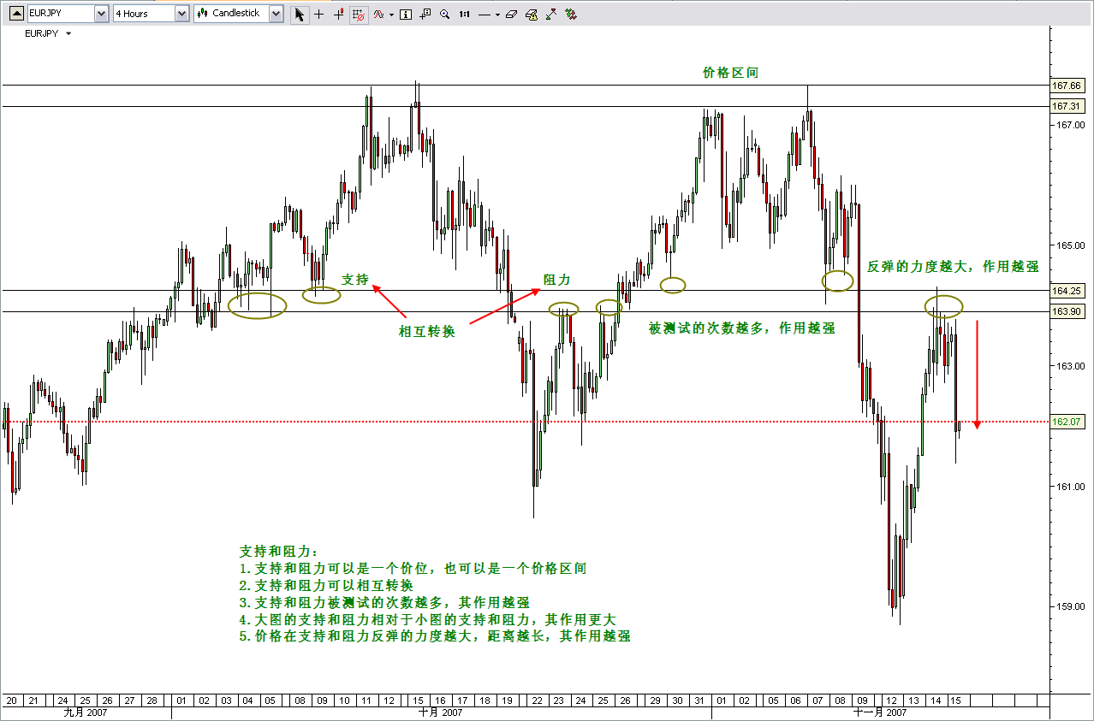
支持和阻力的运用
www.themegallery.com
Company Logo

Slide 25
支持和阻力的运用
“支持位买入，阻力位卖出”，这是技术分析的基础。无论哪种技术分析方法，根本目的都是要预测，判断支持和阻力水平，然后遵循“支持位买入，阻力位卖出”的原则进行操作。
结合趋势理论：在上升趋势中，寻找支持位做多；在下降趋势中，寻找阻力位做空。
www.themegallery.com
Company Logo

Slide 26
趋势线
所谓趋势线，是指定义趋势的直线。通过绘制趋势线，我们可以预测未来走势的阻力和支持水平，并作出相应的操作。
两点确认一条直线，通过第三点验证该直线的有效性，这就构成了一条有效的趋势线。
www.themegallery.com
Company Logo

Slide 27
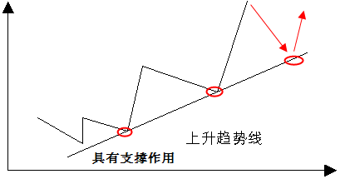
趋势线的绘制
在上升趋势中，将两个低点连成一条直线，就得到上升趋势线，在通过第三点验证后，我们才肯定该趋势线是有效的，可以根据这条趋势线进行操作。
www.themegallery.com
Company Logo

Slide 28
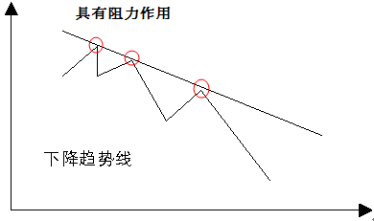
趋势线的绘制
在下降趋势中，将两个高点连成一条直线，就得到下降趋势线，在通过第三点验证后，我们才肯定该趋势线是有效的，可以根据这条趋势线进行操作。
www.themegallery.com
Company Logo

Slide 29
趋势线的绘制
趋势线的绘制需要找准趋势的源头, 一波行情的发源点成为了趋势的源头，正确的趋势线也应该从这个点开始，而不是中间的任何一个低点或高点。
同时，所谓的源头是相对的，在趋势线的绘制过程中，我们坚持实用原则，即选择对我们的分析有意义的趋势或者波段，一个短线交易和几年来的上升趋势根本沾不上边，我们只需要研究近期的价格走势就足够了。
www.themegallery.com
Company Logo

Slide 30
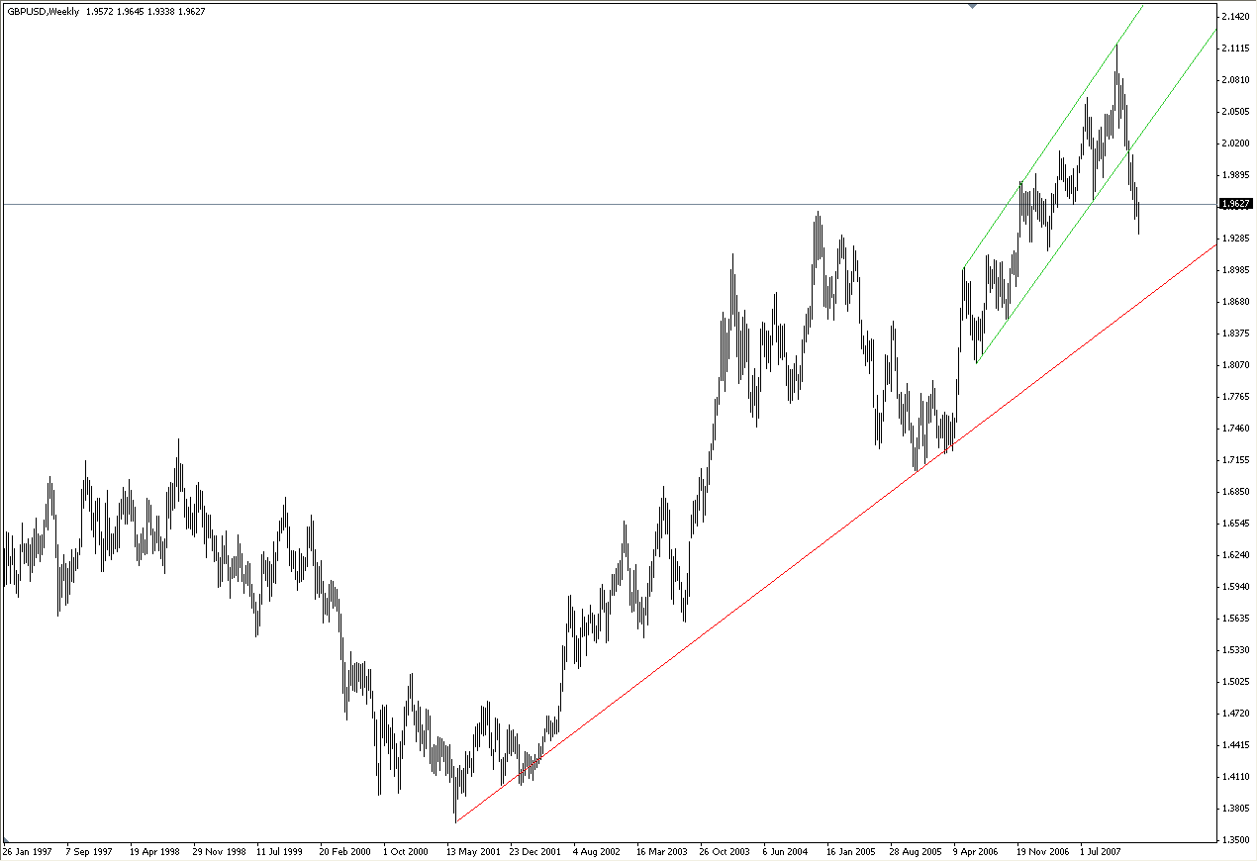
趋势线的绘制
www.themegallery.com
Company Logo

Slide 31
趋势线的使用
上升趋势线买入，下降趋势线卖出。
趋势概念的基本观点是，既成趋势的下一步常常是顺势发展。因此，我们可以根据趋势线的支持或阻力作用进行操作，前提是趋势线保持有效。
在上升趋势中，根据趋势线的支持作用买入；在下降趋势中，根据趋势线的阻力作用卖出。
www.themegallery.com
Company Logo

Slide 32
趋势线的突破
趋势线被突破，意味着趋势发展的轨迹已经发生了改变（但并不意味着趋势反转），因此，我们需要了结原来的仓位，并对趋势线进行修正，遵循市场发展的轨迹，正确地做到趋势跟随。
趋势线被突破之后便构成了支持线或阻力线。上升趋势线被突破之后，对后市走势起到了阻力作用；下降趋势线被突破之后，对后市走势起到了支持作用。
趋势线的假性突破。衡量假性突破的标准是：价格穿越趋势线，但收盘于趋势线以内。
www.themegallery.com
Company Logo

Slide 33
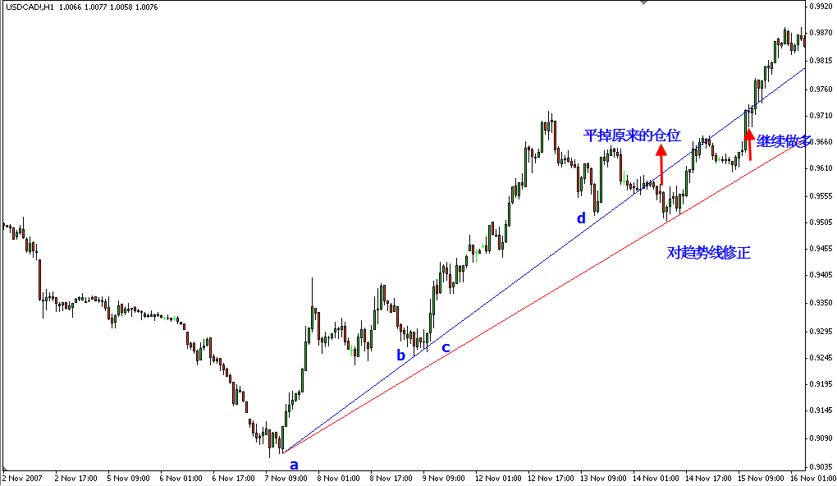
www.themegallery.com
Company Logo

Slide 34
趋势线的有效性
汇价测试趋势线的次数越多，其对趋势的支撑或阻力越强，趋势线可靠性越高。
趋势线所跨越的时间越长，其可靠性越高。
斜率为45度的趋势线最有效。
www.themegallery.com
Company Logo

Slide 35
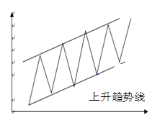
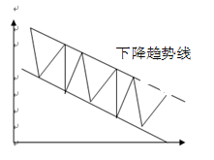
通道
价格趋势整个地局限于两条平行线之间——其中一条是基本的趋势线，加上另一条直线就构成了通道。
上升趋势产生上升通道，下降趋势产生下降通道，而横向趋势则对应横向通道。因此，根据趋势理论，顺应趋势操作便成为了通道操作的最基本要领，也是最重要原则。
通道的轨线被测试的次数越多，持续的时间越长，可靠性越高。
www.themegallery.com
Company Logo

Slide 36
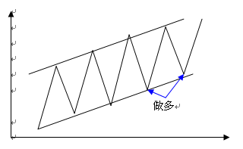
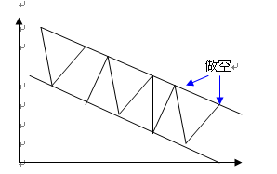
通道的运用
上升通道确定价格发展的支持线，即通道下轨，当价格回落至通道下轨时做多。
下降通道确定价格发展的阻力线，即通道上轨，当价格反弹至通道上轨时做空。
www.themegallery.com
Company Logo

Slide 37
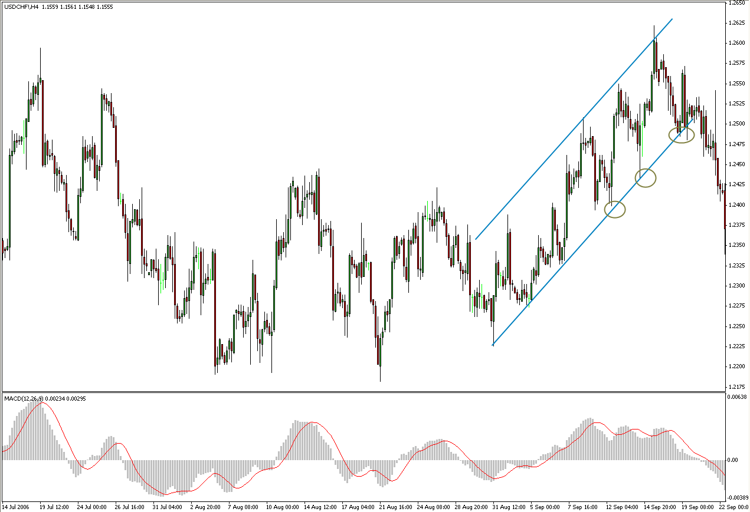
通道的运用
www.themegallery.com
Company Logo

Slide 38
通道的运用
通道同向突破持仓（加码），反向突破出场（观望）。
当价格同向突破通道时，表明原来的趋势将会延续，因此我们可以继续持仓或加码进场。
当价格反向突破通道时，表明价格波动的轨迹发生了变化，但不代表趋势发生反转；原来的通道操作此时应该出场，但反向建仓风险很高。
www.themegallery.com
Company Logo

Slide 39
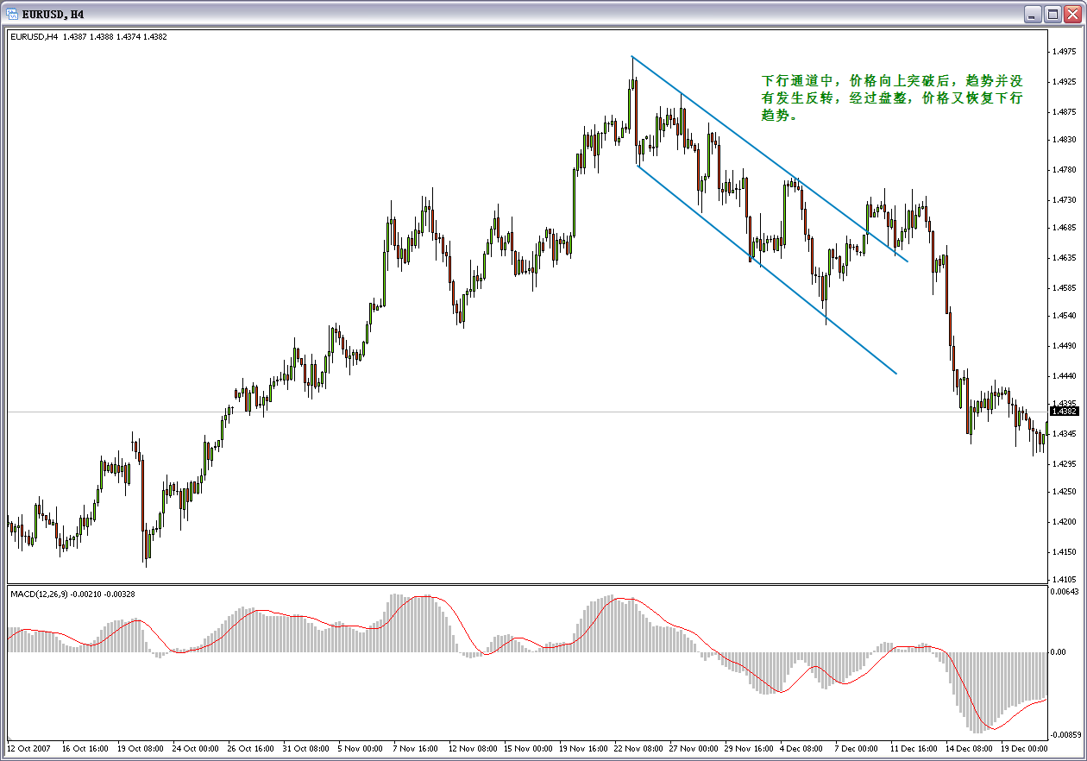
通道的运用
www.themegallery.com
Company Logo

Slide 40
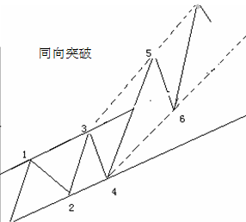
通道的修正
通道产生同向突破的情况下（价格突破上升通道阻力线或下破下降通道支持线），原来的趋势得以延续，只是趋势波动的轨迹发生了变化，因此，我们有必要修正价格波动所产生的通道，捕捉市场波动的轨迹，以提高操作的准确率。
www.themegallery.com
Company Logo

